Slide 1

Thứ ngày tháng năm
Chủ đề I
KHÁM PHÁ MÁY TÍNH
Bài 1
KHÁM PHÁ COMPUTER

Slide 2

Bài 1:
KHÁM PHÁ MÁY TÍNH
1. Những gì em đã biết
a. Điền từ:
Mỗi bài vẽ, soạn thảo văn bản, trình chiếu được lưu trên máy tính gọi là…………………
Thư mục là nơi chứa ……………………………..
Để nhìn thấy được bên trong máy tính, em…………………..… vào biểu tượng trên màn hình để mở cửa sổ Computer.
dữ liệu
các thư mục con và tệp
nháy đúp chuột

Slide 3
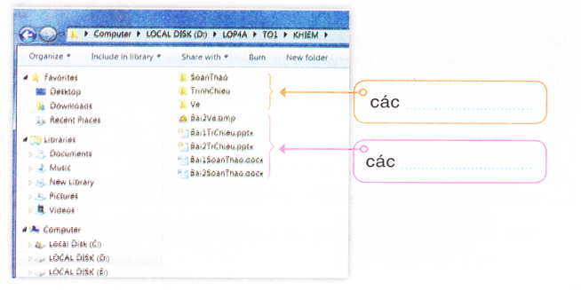
Bài 1
KHÁM PHÁ MÁY TÍNH
1. Những gì em đã biết
b. Quan sát hình, điền từ
Thư mục
Tệp

Slide 4
Các thư mục con :soanthao, trinhchieu, ve
Bài 1:
KHÁM PHÁ MÁY TÍNH
1. Những gì em đã biết
Điền từ:
- Thư mục nào đang được mở?
…………………………………………
- Trong thư mục đang mở, em thấy những gì?
……………………………………………………………………………………………………………….………………………………...........
KHIEM
Các tệp: bai2ve.bmp, bai1trchieu.pptx, bai1soanthao.docx, bai2soanthao.docx

Slide 5
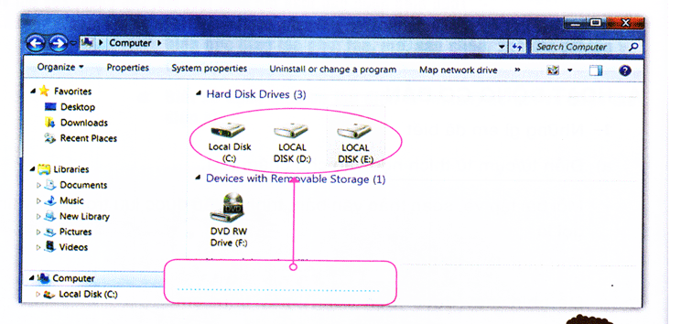
Bài 1:
KHÁM PHÁ MÁY TÍNH
1. Những gì em đã biết
c) Điền từ
Các ổ đĩa

Slide 6
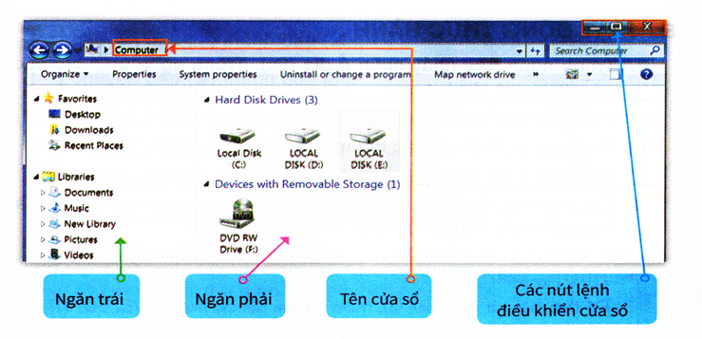
Bài 1:
KHÁM PHÁ MÁY TÍNH
2. Khám phá máy tính
a) Khởi động chương trình quản lý tệp và thư mục:

Slide 7
Bài 1:
KHÁM PHÁ MÁY TÍNH
2. Khám phá computer
a)Quan sát và điền từ:
Sau khi khởi động, chương trình quản lý tệp và thư mục hiển thị trong……………………
Ở góc trên bên trái cửa sổ có………………, góc trên bên phải cửa sổ có các ……………........... cửa sổ
Cửa sổ computer có ….. Ngăn, là ngăn …… và ……………trong mỗi ngăn có các biểu tượng.
cửa sổ computer
Tên cửa sổ
Nút lệnh điều khiển
2
trái
ngăn phải

Slide 8

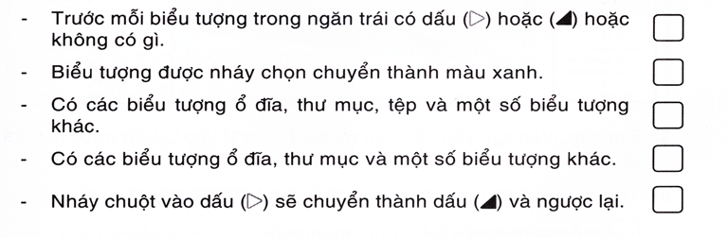
b) Đánh dấu x vào đặt cuối câu đúng.
Bài 1:
KHÁM PHÁ MÁY TÍNH
Nháy vào dấuu ( ) trước tên ổ đĩa (D:) trong ngăn trái và quan sát thay đổi

Slide 9
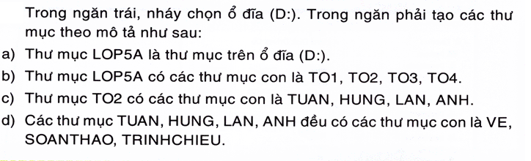
Bài 1:
KHÁM PHÁ MÁY TÍNH
B.HOẠT ĐỘNG THỰC HÀNH
1. Tạo thư mục

Slide 10
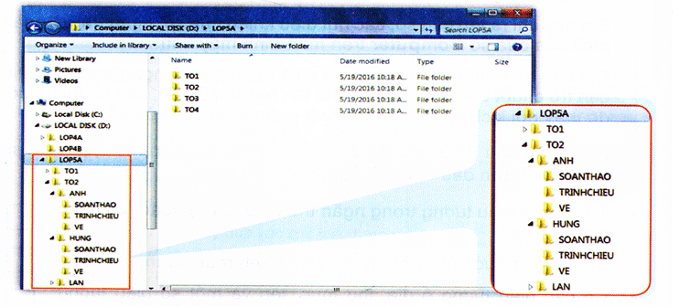
Bài 1:
KHÁM PHÁ MÁY TÍNH
B. HOẠT ĐỘNG THỰC HÀNH
2. Tạo thư mục
- Điều khiển sao cho ngăn trái của cửa sổ giống hình sau:

Slide 11
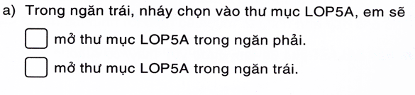

3) Đánh dấu x vào đặt cuối câu đúng.
Bài 1:
KHÁM PHÁ MÁY TÍNH
B. HOẠT ĐỘNG THỰC HÀNH

Slide 12
3) Đánh dấu x vào đặt cuối câu đúng.
Bài 1:
KHÁM PHÁ MÁY TÍNH
B. HOẠT ĐỘNG THỰC HÀNH
b. Trong ngăn trái, nháy chọn vào dấu ( ) trước thư mục LOP5A, em sẽ:
Mở thư mục LOP5A trong ngăn phải
Chỉ mở thư mục LOP5A trong ngăn trái
Chỉ chuyển dấu ( ) thành dấu ( )
Mở thư mục LOP5A trong ngăn trái và ……..chuyển dấu ( ) thành dấu ( )
x

Slide 13
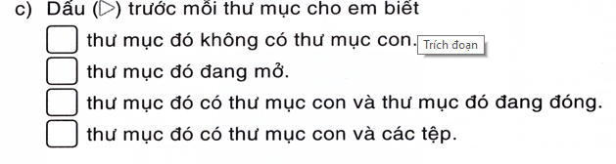
3) Đánh dấu x vào đặt cuối câu đúng.
Bài 1:
KHÁM PHÁ MÁY TÍNH

Slide 14
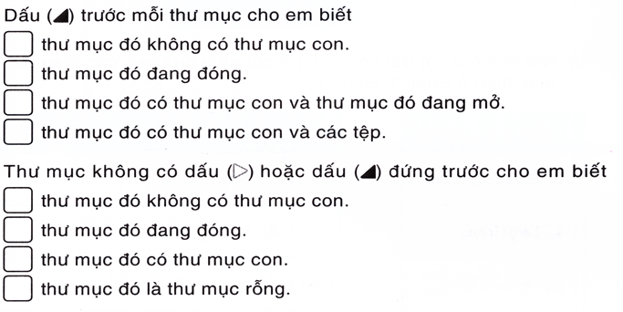
3) Đánh dấu x vào đặt cuối câu đúng.
Bài 1:
KHÁM PHÁ MÁY TÍNH
d)
e)

Slide 15
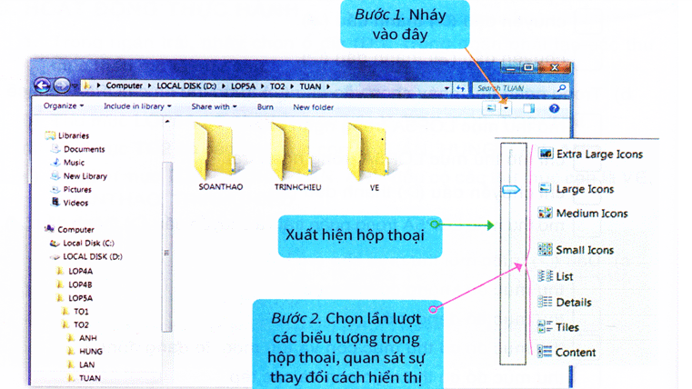
C. HOẠT ĐỘNG ỨNG DỤNG, MỞ RỘNG a) Thực hiện như hình

Slide 16
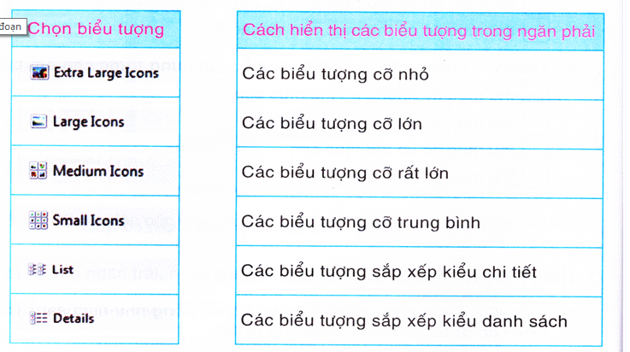
C. HOẠT ĐỘNG ỨNG DỤNG, MỞ RỘNG b) Dựa vào hoạt động nối hai cột sao cho đúng.

Slide 17
Bài 1:
KHÁM PHÁ MÁY TÍNH
Ghi nhớ
Cửa sổ chương trình quản lí tệp và thư mục có 2 ngăn: ngăn trái và ngăn phải
Ngoài cách mở thư mục trong ngăn phải đã học, bây giờ em biết thêm các thở thư mục từ ngăn trái trong cửa sổ computer.
Ngăn trái cửa sổ giúp em quản lí các thư mục được thuận tiện, dể dàng.
Phối hợp sử dụng hai ngăn cửa sổ giúp em thực hiện các thao tác tạo, mở, sao chéo, xóa thư mục được nhanh chóng và thuận tiện.

